Slide 1
600 MHz

Slide 2
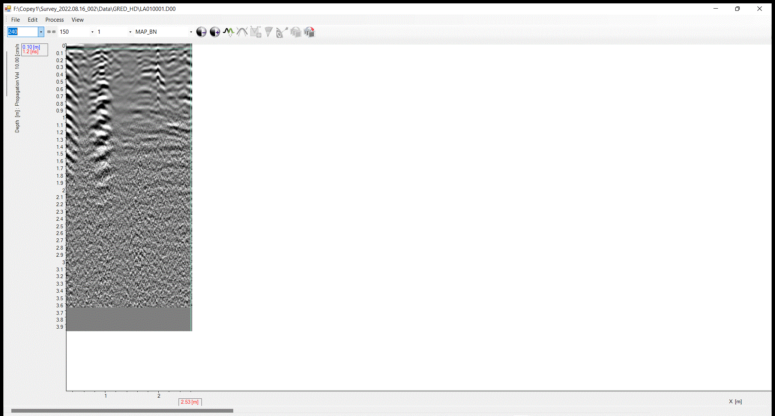
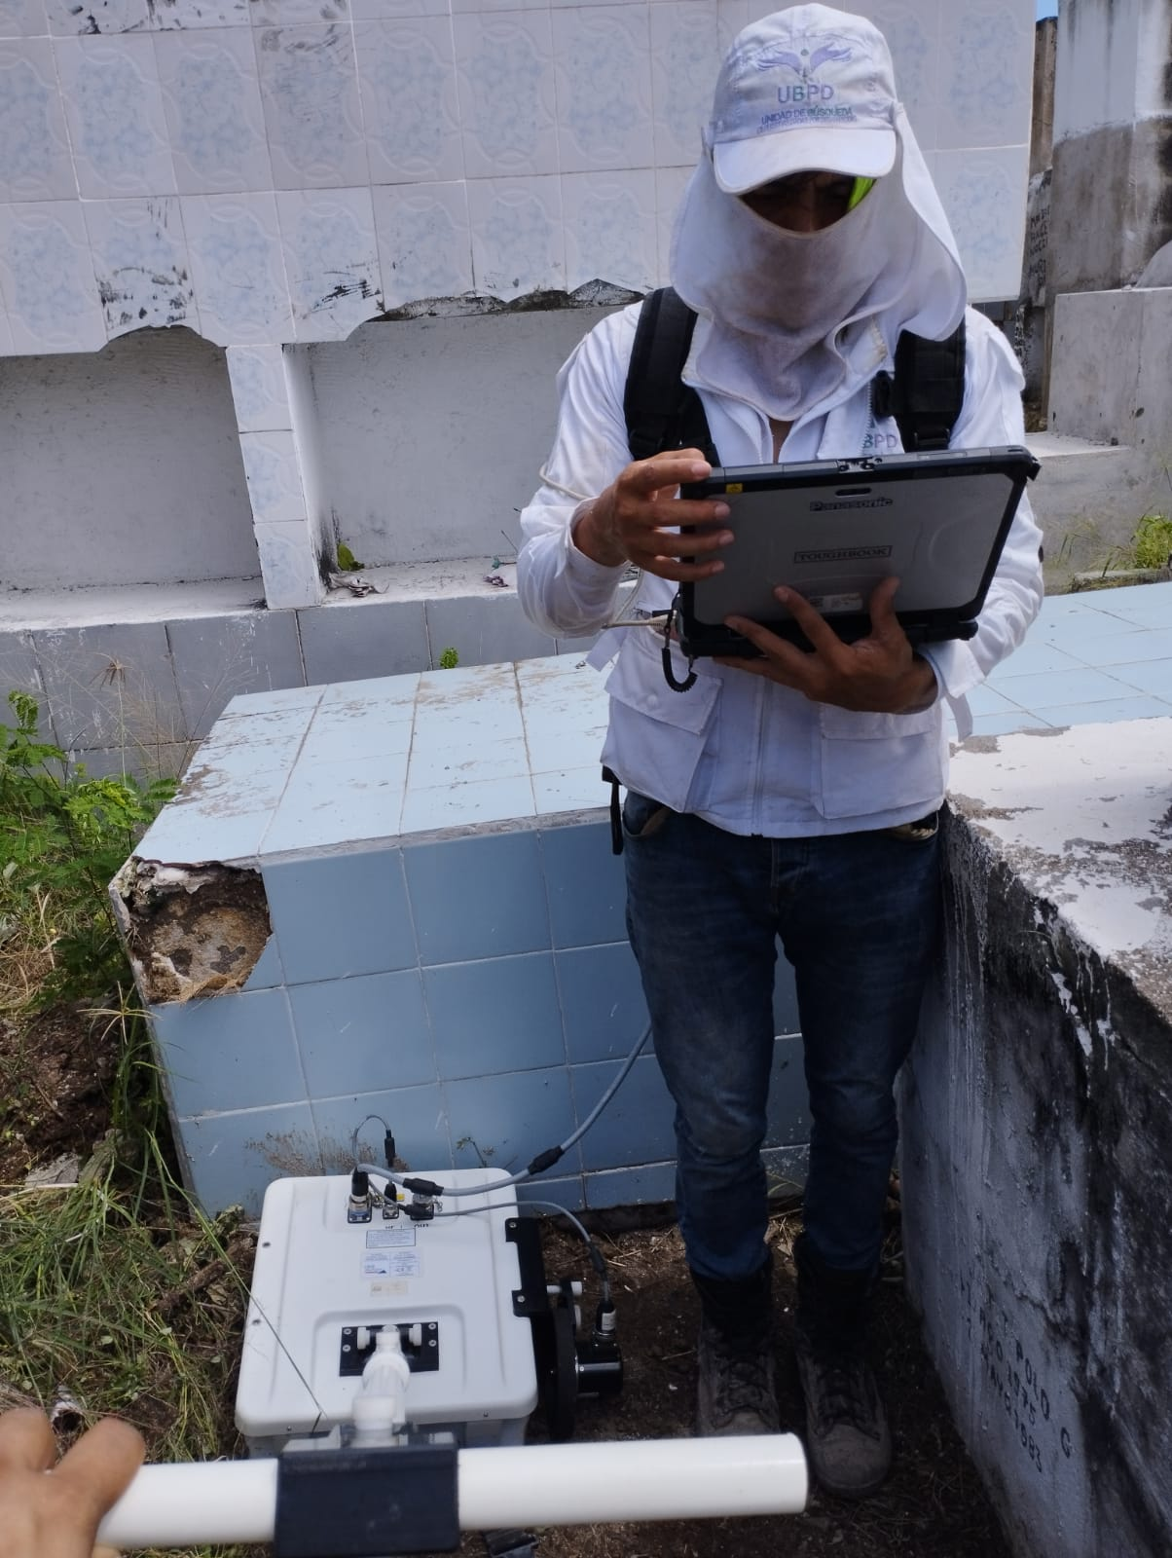
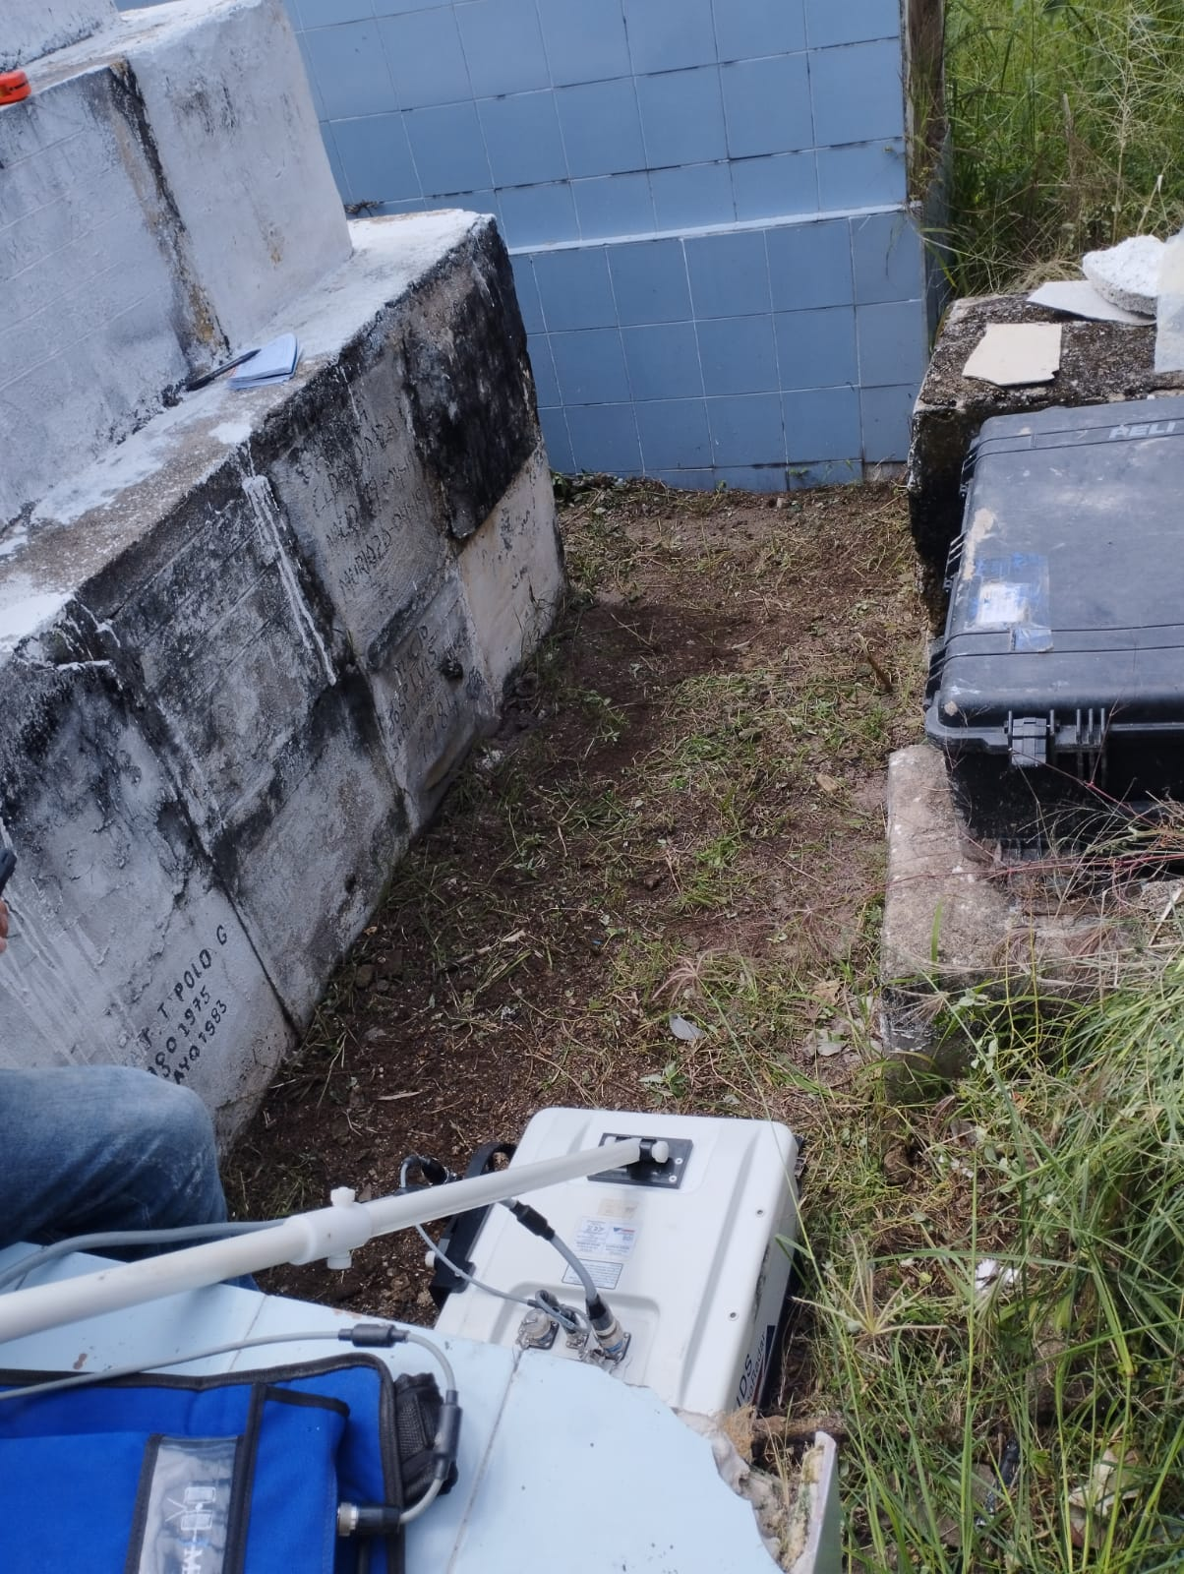
Metal
somero?
Coordenada Y=0,0 m

Slide 3
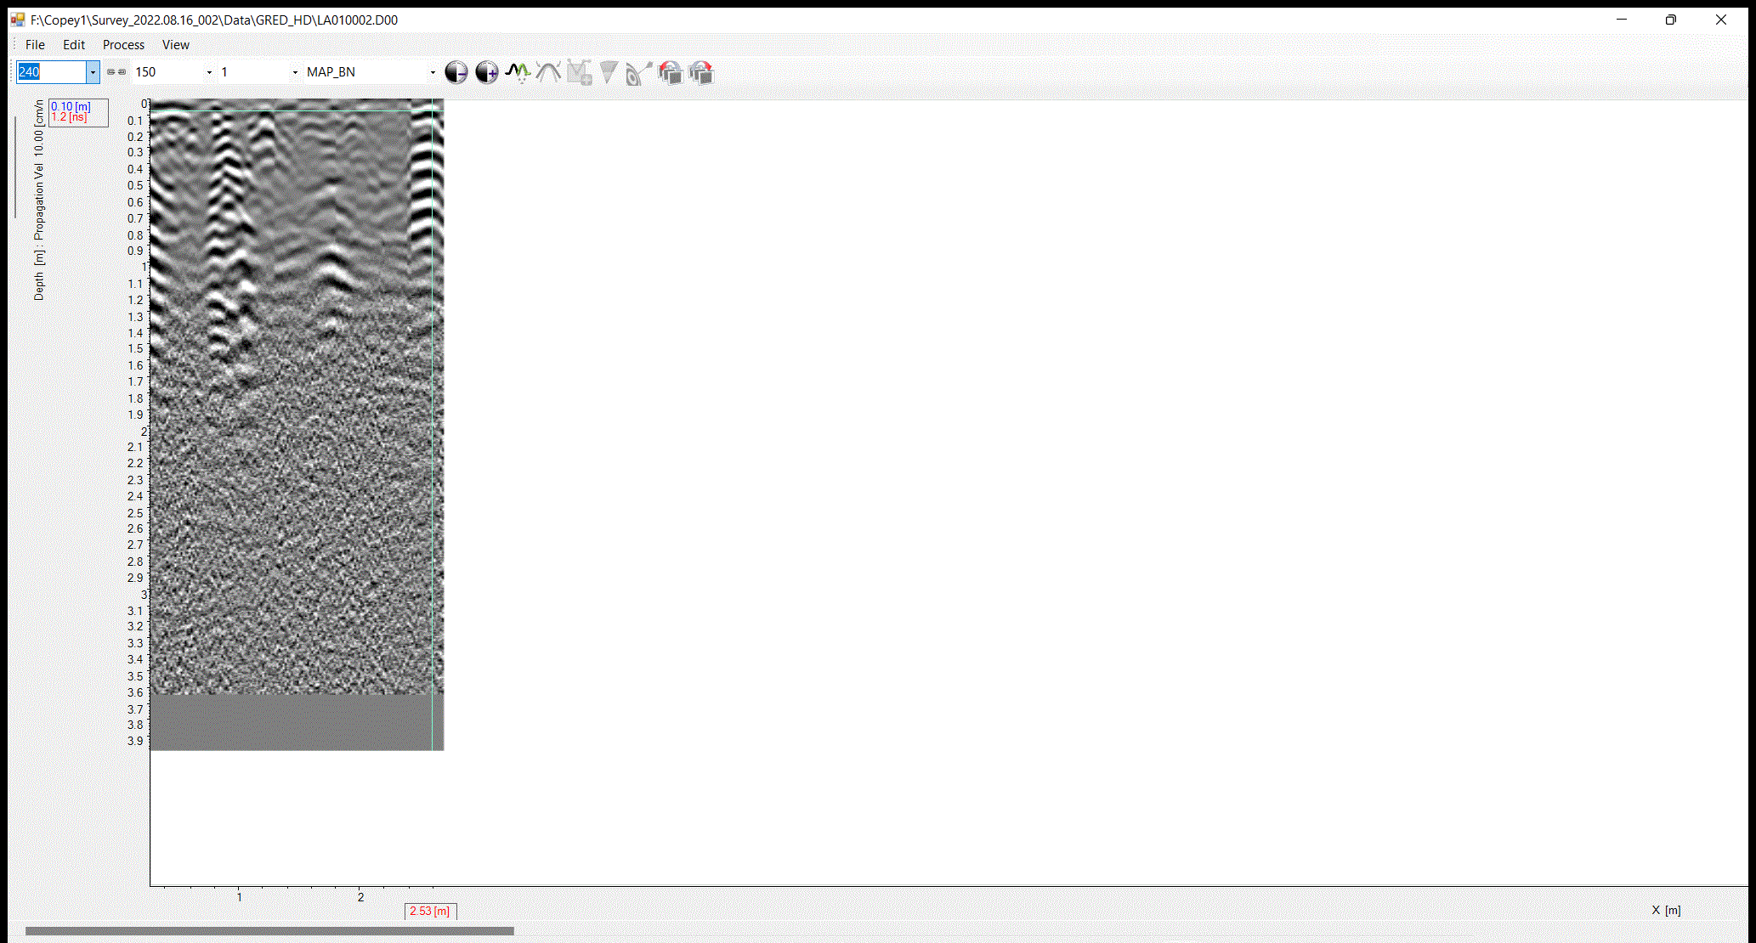
Metal
somero?
1,8 m

Slide 4
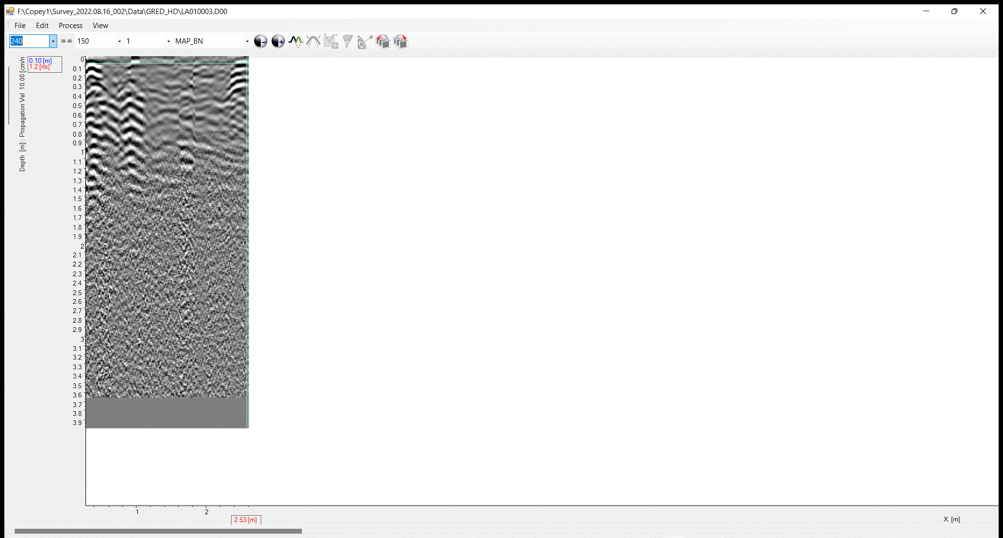
Metal
somero?

Slide 5
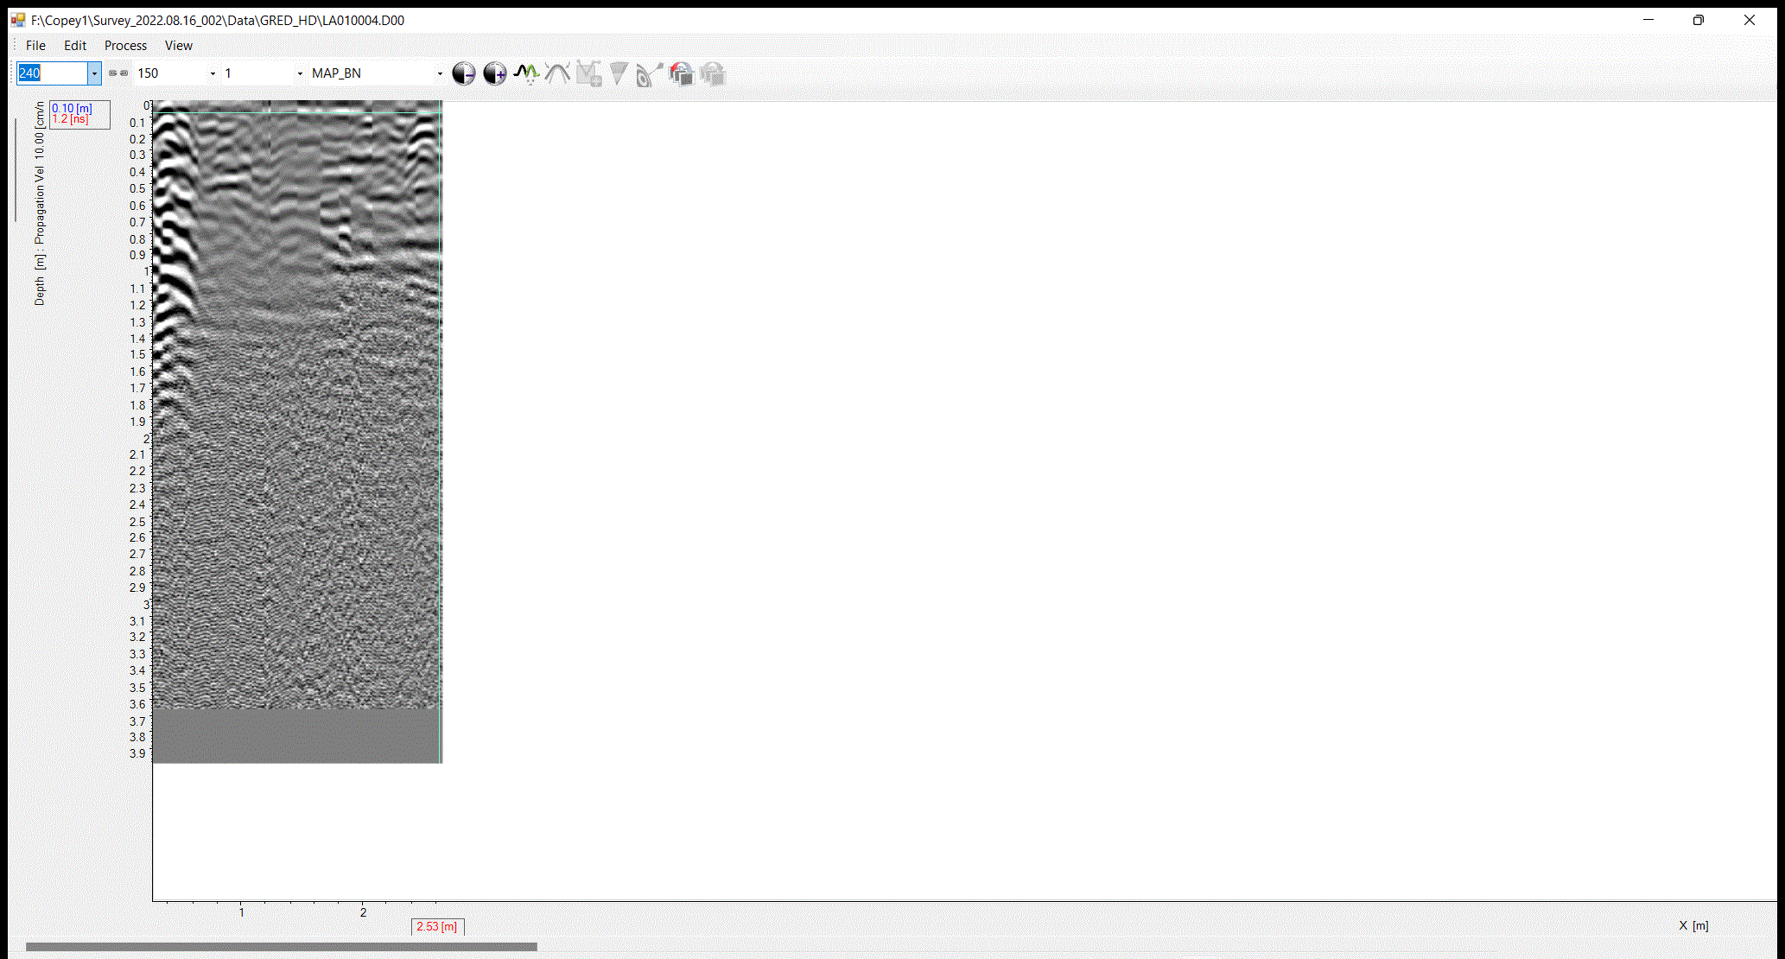
Metal
somero?

Slide 6
Conclusiones
Se observa la presencia de anomalías de objetos metálicos en gran parte de los radargramas (sin interés forense), que se repiten a lo largo del radargrama
Se observa una anomalía a profundidad posiblemente relacionada a un sitio de disposición marcado (sin interés forense, siguiendo el patrón de disposición)

Slide 7
200 MHz

Slide 8
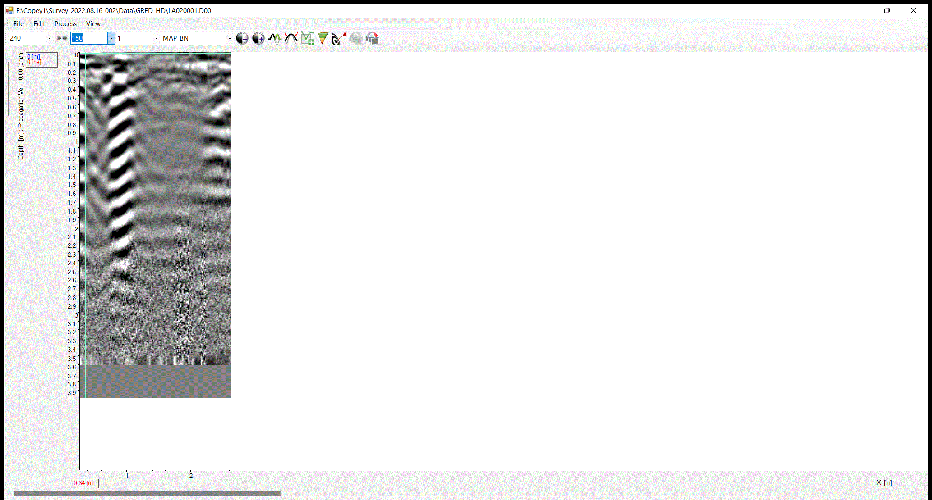

Slide 9
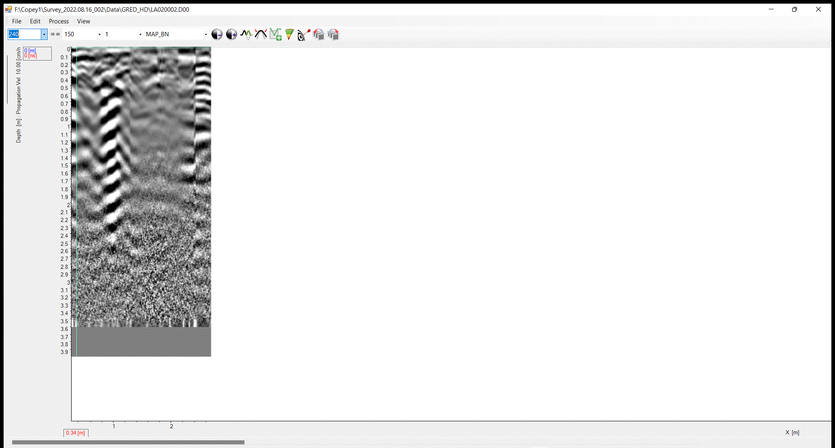

Slide 10


Slide 11
